Slide 1
CAPACIDAD DE PLANIFICACIÓN Y ORGANIZACIÓN DEL PROPIO TRABAJO
CAP.3
ELENA CANO

Slide 2
¡QUÉ DÍA MÁS INTERESANTE!
VIDEO

Slide 3
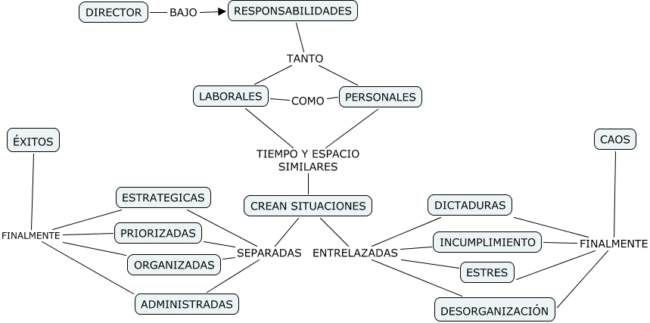
SITUACIÓN

Slide 4
PROPUESTA PARA MEJORAR LA CAPACIDAD DE ORGANIZAR
CONSECUENCIAS
MEDIANO
DELEGAR FUNCIONES
NADIE ES IMPRESCINDIBLE
DERIVA CORREOS ELECTRÓNICOS
CONÉCTATE CON TU ENTORNO
PRIORIZA
NO TODO ES URGENTE
Y LARGO PLAZO
CORTO

Slide 5
AGENDA AJUSTADA Y ADMINISTRADA
ORDENA PRIORIDADES
La clave no es priorizar sino ordenar las prioridades.
PLANIFICA ESTRATEGIAS
Resolver más halla de las urgencias diarias
GESTIONA EL TIEMPO
Consciente del consumo por actividad

Slide 6
EJEMPLO
Administración del tiempo | Real | Deseado
TIEMPO DE DOCENCIA
Preparación de clases
Impartición de clases
Coordinación docente(ciclo, departamento)
TIEMPO DE REUNIONES EN EQUIPO
Claustro
Consejo escolar
Tiempo de entrevista
Tutorías con estudiantes o con sus familias
TIEMPO DE DESPACHO
Conversaciones telefónicas, revisión del correo electrónico, etc.
Actividades administrativas
Tiempo de relación con los demás

Slide 7
ADMINISTRACIÓN DEL TIEMPO
 |  | GRADO DE URGENCIA
 |  | URGENTES | NO URGENTES
Grado de importancia de las actividades | IMPORTANTES | Bloque 1: crisis problemas apremiantes, proyectos cuyas fechas se vencen, etc. | Bloque 2: Prevención, construcción de relacione, reconocimientos de nuevas oportunidad, planificación.
 | NO IMPORTANTES | Bloque3: Interrupciones, algunas llamadas, correo, informes, reuniones, cuestiones acuciantes, etc. | Bloque 4: Trivialidades, ajetreo inútil, algunas llamadas telefónicas, algunos correos, actividades agradables.

Slide 8
CRITERIOS PARA LA TOMA DE DECISIONES
URGENCIA
VIABILIDAD
IMPORTANCIA
TOMA DE DECISIONES

Slide 9
¿CÓMO CALCULAR LA TOMA DE DECISIONES? CONSIDERE: URGENCIA, IMPORTANCIA Y VIABILIDAD
PRIORIZAR ALTERNATIVAS
Opciones | Urgencia ¿Es urgente? |  |  | Importancia ¿Es importante? ¿Es interesante? |  |  | Viabilidad ¿Es viable? |  |  | Puntuación final
 | (1) | (2) | (3) | (1) | (2) | (3) | (1) | (2) | (3)
Comprar nuevos ordenadores. |  |  | x |  |  | x |  |  | x | 9
Reparar el aire acondicionado de la sala de actos. |  | x |  |  |  | x |  |  | x | 8
Iniciar las obras para construir el gimnasio nuevo. |  | x |  |  | x |  | x |  |  | 5
Contratar un asesor para implantar un sistema de gestión de calidad. | x |  |  |  |  | x |  | x |  | 6

Slide 10
CÓMO CLASIFICAR LOS LAS DIFICULTADES
PROBLEMAS O DIFICULTADES | OBSTÁCULOS |  |  |  |  |  | PRIORIZACIÓN
 | Salvables a corto plazo | Acciones a emprender | Salvables a medio plazo | Acciones a emprender | Difícilmente salvables | Consideraciones a tener presente
1
2
3
4

Slide 11
Despliegue de decisiones
DECISIÓN TOMADA | SECUENCIA QUE HAY QUE DESARROLLAR | CALENDARIO | PERSONAS IMPLICA-DAS | Recursos (disponibles o que hay que conseguir) | PROCESO DE EVALUACIÓN
Establecer un sistema de determinación de los perfiles de las plazas. (Acuerdo de la comisión académica, de 12 de septiembre, refrendado por el consejo de departamento, de 19 de septiembre) | 1. Crear una comisión hoc. | Última semana de septiembre | Equipo de dirección | ____ | Comprobar si se ha creado
 | 2. Hacer un estudio de las sub-áreas del departamento y de la planilla | Octubre- Diciembre | Comisión creada | Material fungible Créditos de algún miembro del profesorado para hacer esa tarea. | Revisar el estudio y presentarlo a consejo de departamento
 | 3. Diseñar un documento con los criterios que aplicar. | Enero | Comisión creada | Documentación de otros centros, para disponer de ejemplos. | Difundirlo en la intranet
 | 4. Determinar el proceso que hay que seguir para fijar los perfiles a partir de ese momento. | febrero | Comisión creada | Software para plasmar el proceso | Aprobarlo todo en consejo de departamento

Slide 12
PLANIFICACIÓN Y ORGANIZACIÓN DEL TRABAJO PROPIO

